Slide 1
第四章计算机推理
第4.1节 经典逻辑演绎系统
第4.2节 王浩算法
第4.3节 归结原理
第4.4节 基于规则的演绎
第4.5节 不确定性推理

Slide 2
第4.1节 经典逻辑演绎系统
4.1.1 形式系统
4.1.2 命题逻辑的推演系统 及其基本性质
4.1.3 一阶逻辑的推演系统 及其基本性质

Slide 3
4.1.1 形式系统
数理逻辑的根本特征是用数学的方法研究人的思维推理，具体地说，就是将数理逻辑所研究的对象进行“形式化”。用形式化的方法研究推理。
形式化之所以必要，原因在于数理逻辑研究推理，同时所使用的方法也是推理，这样就需要区分这两个层次的“推理”。因此必须使用严格清晰的形式语言将作为研究对象的推理进行形式化，将其封装在形式系统的内部。
特别需要指出的是，并不是不能在自然语言中把这个问题弄精确，而是形式语言能够更好地用于这个目的。

Slide 4
逻辑学是一门形式科学，它研究在一定范围内形式之间的关系及其规律。一定范围下的全体有效式就是（关于该范围的）一个逻辑。
对逻辑的研究通常分几个步骤：
⑴ 确定一个范围，这个范围决定了相应的逻辑的描述能力；
⑵ 设立足以表达相应的逻辑中有关形式的语言，称为这个逻辑的形式语言；
⑶ 找出该范围下的全体有效式。

Slide 5
逻辑的范围就是这个逻辑的适用范围；逻辑的形式语言是表达逻辑中的形式所使用的语言，这个语言一般是预先建立的严格的人工语言；逻辑的有效式一般可以通过两个途径进行定义：
⑴ 语法（语形）途径。即首先给出一些直观的有效式作为初始公式（称为公理）和一些根据一些形式能够推导出其它形式的有效规则（称为推理规则），将公理和利用公理及推理规则推导出的所有形式（称为内定理，或者简称为定理）作为全体有效式；
⑵ 语义途径。给出对逻辑系统的解释，包括由形式语言的符号构成的形式的涵义以及有效式的严格定义，建立这个系统的模型，从而确定该解释下的全体有效式。

Slide 6
显然，这里有一个很明显的问题，就是从语法途径和从语义途径对“有效式”的理解未必是相同的。但我们不难看出，这两种理解方式在直观上都具有其内在的合理性。
在语法上讲，从有效式经过有效的规则推导出来的形式是有效的；在语义上讲，形式在模型中有效才算是真的有效。这样就很自然地产生了以下的两个重要问题：
⑴ 在语法上有效的形式是否一定在语义上是有效的？这个问题称为逻辑的可靠性（有效性）问题。
⑵ 在语义上有效的形式是否一定在语法上是有效的？这个问题称为逻辑的完全性（完备性）问题。

Slide 7
一般来说，逻辑的范围和它的形式语言有着密切的关系。逻辑的范围决定了其形式语言的定义方式，当形式语言确定以后，范围也就随之固定了。
形式语言是一个抽象的符号系统。它规定了允许使用的所有符号以及这些符号在形成符号串时的构成方式，而不事先使这些符号和符串有任何具体的意义，即不考虑这些符号和符号串所代表的对象是什么，将来根据需要可以使它们与一定的对象相联系，这被称为语义解释或解释。
在不同的解释下，同一个形式语言可以用于表达不同的对象。形式语言通常由初始符号以及词项、公式或语句等语言表达式的形成规则组成，由它们可以得到该语言中所有符合规定的表达式，如词项、公式、语句等。

Slide 8
由于形式语言是描述逻辑的研究对象的，因此称为对象语言，其符号称为对象语言符号。
与“对象语言”相对应，在逻辑研究中，我们需要描述逻辑本身的性质和规律性，这样又需要一种语言，由于这种语言是用于讨论对象语言的，因而一般称为元语言，它是一种描述语言的语言。元语言符号是为了使用上的方便而对形式语言通过定义引入的一些符号，也称为被定义符号，但需要说明的是，这些元语言符号仅仅是为了方便而引入的，原则上可以不需要它们。对象语言是形式化的语言，而元语言是半形式化的语言（即含有自然语言的成分）。

Slide 9
一个形式系统主要由形式语言、初始形式、初始规则以及由它们推导出的形式这四个部分组成。
在形式语言确定以后，形式系统通常有两个出发点：一个是初始形式，即公理；另一个是初始规则，即推理规则。
一个形式系统可以没有初始形式，但是一般不能没有初始规则。初始形式和初始规则一旦给定，也就决定了那些可由它们推导出来的形式，即定理，定理也称为是可证的形式。

Slide 10
定义 一个形式系统由如下4个部分组成：
⑴ 一个非空的符号表；
⑵ 一个由符号表中的符号按既定的规则形成的有限符号序列所构成的公式集；
⑶ 一些公式所构成的公理集；
⑷ 一个由推理规则所构成的有穷集，这些推理规则是演绎规则，根据这些规则可以从一个有穷的公式集合推出一个公式作为其逻辑结果。
定义 一个形式系统的定理如下定义：
⑴ 公理是定理；
⑵ 由定理根据推理规则推出的公式是定理；
⑶ 所有定理都是由有限次地使用⑴和⑵定义的。

Slide 11
如上所述，形式系统有以下两个最基本的特征：
⑴ 形式化是一个可以机械实现的过程。在形式系统中，只能使用其符号表中的符号，只承认其公式的合法性，只能将其公理和推理规则作为推理的最初的出发点，推出定理的过程必须符合推理规则的要求。
⑵ 形式系统是一个符号演算系统，它本身不具有任何实际的意义。在形式系统内，我们仅能认识符号串及其改写，而要赋予形式系统以实际的含义，则必须在形式系统外部进行。

Slide 12
在逻辑学中可以认为，形式系统实际上就是描述思维推理的符号串的构成方式和对这些符号串的演算方式，数理逻辑就是研究形式系统的性质的学问。
形式系统的性质分成三个方面：
一是形式系统的语法性质，所谓语法就是关于形式系统的构成法则；
二是形式系统的语义性质，所谓语义就是形式系统的解释与含义；
三是形式系统的语法和语义之间的关系，尽管形式语言本身没有含义，但它的构造是有实际背景的，也就是说，事实上我们假想它能够代表某种意义。

Slide 13
4.1.2 命题逻辑的推演系统 及其基本性质

Slide 15
定理 对形式系统L ，有
⑴ L 的一致性 L的公理都是重言式。
⑵ L的可靠性 L的定理都是重言式。
⑶ L 的完备性 重言式都是L的定理。

Slide 16
4.1.3 一阶逻辑的推演系统 及其基本性质

Slide 20
定理 对形式系统 K，有
⑴ K的一致性 K的所有公理都是恒真的。
⑵ K的可靠性 K的所有定理都是恒真的。▎
⑶ K的完备性（Gödel） 设 A是L 的公式，若 A是恒真的，则 A是K 的定理。▎
Notes:
必须指出，任意一个形式一阶谓词逻辑系统都是基于某个一阶语言L 建立的。但在理论研究中，我们常常并不指明一阶语言L 的具体符号表，这意味着我们所得到的结果可以适用于任何一个一阶语言的符号表。当我们不特别指明L 的符号表时，我们将 Kc简记为 K。

Slide 21
第4.2节 王浩算法
4.2.1 王浩算法
4.2.2 王浩算法的性质

Slide 22
4.2.1 王浩算法
命题逻辑是可判定的。下面给出的是命题逻辑中判定任意给定的公式是否恒真的王浩算法。

Slide 24
4.2.2 王浩算法的性质
王浩算法实质上是一个反向推理的过程，它把给定的公式化成合取范式，然后通过判断每个子句是否是恒真的来判定给定的公式的是否是恒真的。

Slide 29
第4.3节 归结原理
4.3.1 子句集及其Herbrand域
4.3.2 Herbrand定理
4.3.3 合一算法
4.3.4 归结原理及其完备性

Slide 30
4.3.1 子句集及其Herbrand域
注意，以后谈论子句集时，我们总是假定子句集中的子句之间的关系是合取，子句集中的所有变量都是受全称量词约束的。
定理（可满足性定理） 设 S是一阶公式A的Skolem标准型所对应的子句集。于是 A是恒假的当且仅当 S是恒假的。

Slide 31
定义（Herbrand域）设S为子句集，令H₀是出现于子句集S的常量符号集。如果S中无常量符号出现，则H₀由一个常量符号a组成。 对于i＝1，2，…，令
H_{i} = H_{i-1}∪｛所有形如f(t₁，…，t_{n})的项｝
其中f(t₁，…，t_{n})是出现在S中的所有n元函数符号，t_{j}∈ H_{i-1}，j＝1，…，n．
称H_{i}为S的i级常量集，H∞ 称为S的Herbrand域，简称S的H域。
定义 (原子集、Herbrand底) 设S是子句集，形如P(t₁,…,t_{n})的基原子集合，称为S的Herbrand底或S的原子集．
其中P(x₁，…，x_{n})是出现于S的所有n元谓词符号，t₁，…，t_{n}是S的Herbrand域中的元素．
定义（基例） 设S是子句集，C是S中的一个子句．用S的H域中元素代替C中所有变量所得到的基子句称为子句C的基例。

Slide 32
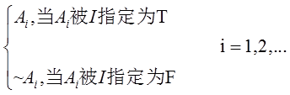
定义（子句集的H解释） 设S是子句集，H是S的Herbrand域，I*是S在Herbrand域上的一个解释。则称I*为S的一个Herbrand解释，如果I*满足如下条件：
1） I*映射S中的所有常量符号到自身。
2）若f是S中n元函数符号，h1，…，hn是H中元素，则I*指定映射：
(h₁，…，h_{n}) →f (h₁，…，h_{n})
设A={A1，A2，…，An， … } 是S的原子集。于是S的一个Herbrand解释I*可方便地表示为如下一个集合：
I* ＝｛m₁，m₂，…，m_{n}，…｝
其中,
m_{i} =

Slide 33
定义（对应于I的Herbrand解释I*）
设I是子句集S在区域D上的解释。H是S的H域， σ 是如下递归定义的H到D的映射：
1）若S中有常量符号,H₀是出现在S中所有常量符号的集合。 对任意a∈H₀，规定σ (a)=I(a)． 若S中无常量符号，H₀={a}。规定σ (a)=d，d∈D。
2）对任意(h₁,…,h_{n})∈H_{i}^{n},及S中任意n元函数符号f(x₁,…,x_{n}), 规定
σ(f(h₁，…，h_{n})) =I(f(σ (h₁)，…， σ (h_{n}))) 。
则对应于I的Herbrand解释I*是如下的一个H解释：
任取S中n元谓词符号P(x₁,…,x_{n})，任取(h₁,…,h_{n})∈H^{n}，规定
T_{I*}(P(h₁，…，h_{n}))=T_{I}(P(σ (h₁)，…， σ (h_{n})))

Slide 34
引理 设S是子句集。如果某区域D上的解释I满足S，则对应于I 的任意一个 Herbrand解释I*也满足S。
定理 子句集S是恒假的当且仅当S被其所有的Herbrand解释弄假。
由上述结论，在本章中，如果不特别说明，假定所提及的解释都是Herbrand解释。

Slide 35
l）子句 C的基例 C’被解释 I 满足，当且仅当 C’中的一个基文字L’出现在 I中．
2）子句C被解释 I 满足，当且仅当C的每一个基例都被解释 I满足．
3）子句 C被解释 I 弄假，当且仅当至少有一个C的基例C’被解释 I 弄假。
4）子句集S是恒假的，当且仅当 对每个解释I，至少有一个S中某个子句C的基例C’被解释I弄假。

Slide 36
4.3.2 Herbrand定理
定义（完全语义树） 设A={A₁,…,A_{n},…｝是子句集S的原子集。关于S的正则完全语义树是一个二叉树T ，在T的第i层节点的左节上附着着原子 A_{i}；在T的第i层节点的右节上附着着原子的否定～A_{i} 。
显然，在子句集S的正则完全语义树T中，从根向下的一个分支的所有节上所附着着的文字的集合构成了S的一个解释，反之亦然。也就是说，S的解释与T的分支一一对应。
设T是子句集S的正则完全语义树。我们用I(N)表示从根到节点N 的所有节上所附着着的文字的集合，于是I(N)构成了S的一个部分解释。

Slide 37
P
~P
例： 子句集{P(x), Q(f(x))}的完全语义树
Q
Q
Q
~Q
~R
~R
~R
~R
R
R
R
R
P(a)
~P(a)
例：当原子集为｛P，Q，R｝时的完全语义树
Q(a)
~Q(a)
Q(a)
~Q(a)
~P(f(a))
P(f(a))
Q(f(a))
~Q(f(a))

Slide 38
定义（失效点） 称语义树T中的节点N为失效点，如果 (1)I(N)弄假S中某个子句的某个基例；(2)I(N’)不弄假S中任意子句的任意基例，其中N’是 N的任意祖先节点。
定义（封闭语义树） 语义树T是封闭的，当且仅当T的每—个分枝的终点都是失效点。
例：子句集{P, ～P∨R, ～P∨～Q, ～P∨～R}的封闭语义树
P
~P
P
~P
Q
Q
Q
~Q
~Q
~Q
R
~R
R
~R
R
~R
R
~R
R
~R

Slide 39
定理（Herbrand定理Ⅰ） 子句集S是不可满足的当且仅当S的正则完全语义树T是有限的封闭语义树。
定理（Herbrand定理Ⅱ） 子句集S是不可满足的当且仅当存在S的一个有限的不可满足的基例集S’ 。
Herbrand定理II提出了一种证明子句集S的不可满足性的方法：如果存在这样一个机械程序，它可以逐次生成S中子句的基例集 S0’，…，Sn’，并逐次地检查S0’，…，Sn’，…的不可满足性，那么根据 Herbrand定理II，如果 S是不可满足的，则这个程序一定可以找到一个有限数n，使Sn’是不可满足的。
Gilmore在1960年实现了该方法

Slide 40
Davis-Putnam改进了Gilmore的方法，应用了下述规则：
⑴ 重言式规则 在子句集S中删除所有的重言式得子句集S’ ，则S不可满足当且仅当 S’不可满足。
⑵ 单文字规则 若S中有一个单元基子句L ，删除 S中含有 L的子句得子句集S’ ，若S’ 为空，则S是可满足的；若S’非空，则在S中删除文字～L的子句集S” ，则 S不可满足当且仅当S”不可满足。
⑶ 纯文字规则 若S中有一个纯文字L（即～L不在 中出现），则删除 S中含有L的子句得子句集S’ ，若 S’为空，则S是可满足的；若S’非空，则S不可满足当且仅当S’不可满足。
⑷ 分裂规则
如果S={A₁ ∨ L ,… , A_{m} ∨ L, B₁∨～L,… ,B_{n}∨～L}∪ R , 其中A_{i} , B_{i} ,R都不含L或～L，令 S₁ ={A₁ ,… , A_{m} } ∪ R, S₂ ={B₁ ,… , B_{n} } ∪ R,
则S是不可满足的当且仅当S₁和S₂同时不可满足。

Slide 41
4.3.3 合一算法
定义(替换)一个替换是形如{t₁/v₁, … , t_{n}/v_{n}}的一个有限集合，其中，t_{i}是不同于v_{i}的项，称为替换的分子; v_{i}是变量符号,称为替换的分母。满足：
（1）t_{i} ≠ v_{i}；
（2）当i ≠ j 时， v_{i} ≠ v_{j} 。
当t₁, … , t_{n}是基项时，称这个替换为基替换。
定义（E的例） 设 θ ={ t₁/v₁, … , t_{n}/v_{n} }是一个替换，E是一个表达式。将E中出现的每一个变量符号，v_{i} (1≤ i ≤n) ，都用项t_{i}替换，这样得到的表达式记为E^{θ}。称E^{θ} 为E的例。

Slide 42
定义（替换的乘积）设θ ={ t₁/x₁, … , t_{n}/x_{n} }，λ ={ u₁/y₁, … , u_{m}/y_{m}} 是两个替换。将下面集合
{ t₁^{λ}/x₁, … , t_{n}^{λ}/x_{n} , u₁/y₁, … , u_{m}/y_{m} }
中任意符合下面条件的元素删除：
1）u_{i}/y_{i}，当y_{i}∈{x₁, … , x_{n} }时；
2）t_{i}^{λ}/x_{i}，当t_{i}^{λ} = x_{i} 时。
如此得到一个替换，称为θ与λ的乘积，记为θ ⋅λ。
引理 若E是表达式，θ和λ是两个替换， 则E ^{(θ ⋅λ)} = (E^{θ})^{λ。}
引理 设θ，λ和μ 是三个替换，则(θ⋅λ)⋅μ＝θ⋅(λ⋅μ)。

Slide 43
定义(合一)称替换θ是表达式集合{E₁,…,E_{n}}的合一，当且仅当E₁^{θ}＝E₂^{θ}=…=E_{n}^{θ}。
表达式集合｛E₁, … , E_{n}｝称为可合一的，如果存在关于此集合的一个合一。
定义(最一般合一) 表达式集合｛E₁, … , E_{n}｝的合一 σ 称为是最一般合一(most general unifier, 简写为mgu)，当且仅当对此集合的每一个合一θ，都存在替换λ，使得
θ＝σ⋅λ

Slide 44
定义（差异集合） 设W是非空表达式集合，W的差异集合是如下一个集合：首先找出W的所有表达式中不是都相同的第一个符号，然后从W的每一个表达式中抽出占有这个符号位置的子表达式。所有这些子表达式组成的集合称为这步找到的W的差异集合D。
设W是非空表达式集合， D是W的差异集合。下述结论是显然成立：
⑴ 若 D中无变量符号，则 W是不可合一的。
⑵ 若 D中只有一个元素，则W 是不可合一的。
⑶ 若 D中有变量符号 x和项t ，且 x出现在t 中，则W 是不可合一的。

Slide 45


合一算法（Unification algorithm）
步骤1：置 k=0, W_{k}=W, σ_{k}=ε
步骤2：若W_{k}只有一个元素，则停止，σ_{k}是W的最一般合一；否则，找出W_{k}的差异集合D_{k}。
步骤3：若D_{k}中存在元素v_{k}和t_{k}，其中v_{k}是变量符号，并且 不出现在t_{k}中，则转步骤4；
否则，算法停止，W是不可合一的。
步骤4：令 σ_{k+1}=σ_{k}⋅{t_{k}/v_{k}}，
（注： ）
步骤5：置 k=k+1，转步骤2。

Slide 46
例： 令W= {P(a, x, f(g(y))), P(z, f(z), f(u))}，求出W的mgu。
解：根据合一算法，有
步骤1：k=0,W₀=W, σ₀=ε 。
步骤2： D₀ ={a, z}。
步骤3：有v₀= z ∈D₀，v₀不出现在t₀＝a中。
步骤4：令 σ₁=σ₀⋅{t₀/v₀}=ε⋅{a/z}={a/z}，
W₁=W₀^{{t0/v0}}={P(a,x,f(g(y))),P(z,f(z),f(u))}^{{a/z}}
={P(a,x,f(g(y))),P(a,f(a),f(u))}
步骤5：k=k+1=1

Slide 47
步骤2： D₁ ={x, f(a) }。
步骤3：有v₁= x ∈D₁，且v₁不出现在t₁＝f(a)中。
步骤4：令 σ₂=σ₁⋅{t₁/v₁}={a/z}⋅ { f(a)/x }={a/z, f(a)/x }，
W₂=W₁^{{t1/v1}}={P(a,x,f(g(y))),P(a,f(a),f(u))}^{{f(a)/x}} ={P(a,f(a),f(g(y))),P(a,f(a),f(u))}
步骤5：k=k+1=2
步骤2： D₂ ={g(y), u}。
步骤3：有v₂= u ∈D₂，且v₂不出现在t₂＝g(y)中。
步骤4：令 σ₃=σ₂⋅{t₂/v₂}={a/z, f(a)/x, g(y)/u }，
W₃=W₂^{{t2/v2}}={P(a, f(a), f(g(y))), P(a, f(a), f(u))}^{{ g(y)/u }}
={P(a, f(a), f(g(y)))}
步骤5:k=k+1=3
步骤2：W₃只有一个元素。算法停止。
σ₃={a/z, f(a)/x, g(y)/u }是W的最一般合一。

Slide 48
定理 若W是非空表达式集合，若W是可合一的，则合一算法结束在第⑵步，并且最后的σ_{k}是 W的最一般合一。
设σ是 E₁, … , E_{n}的mgu，如果在σ的分母中没有不出现在 E₁, … , E_{n}中的变量符号，则称σ是正规mgu。
容易证明，如果 E₁, … , E_{n} 是可合一的，则存在 E₁, … , E_{n} 的正规mgu。进一步地，若σ是 E₁, … , E_{n}的正规mgu，则在σ的分子中也没有不出现在 E₁, … , E_{n} 中的变量符号。

Slide 51

4.3.4 归结原理及其完备性
归结（Resolution）方法是J. A. Robinson在1965年提出来的。
归结的基本思想是，为了证明
将 化成子句集 S，通过对S反复使用归结方法以期望推出空子句 □ 。

Slide 52
定义（因子） 如果子句C中，两个或两个以上的文字有一个最一般合一σ，则C^{σ}称为C的因子；
定义 设C₁, C₂是两个无公共变量的子句(称为亲本子句), L₁, L₂分别是C₁, C₂中的两个文字。 如果L₁和～L₂有最一般合一σ ，则子句
(C₁^{σ}- {L₁^{σ}}) ∪ ( C₂^{σ}- {L₂^{σ}})
称为C₁和C₂的二元归结式，L₁和L₂称为归结文字。
定义 子句C₁, C₂的一个归结式是下列二元归结式之一：
C₁和C₂的二元归结式。
C₁和C₂的因子的二元归结式。
C₁的因子和C₂的二元归结式。
C₁的因子和C₂的因子的二元归结式。

Slide 53
容易证明归结方法是可靠的。也就是说，对于子句集S来说，如果存在从S推出空子句□的归结演绎，则S是恒假的。
定理 设S是子句集，如果存在从S推出空子句□的归结演绎，则S是恒假的。

Slide 54
定理 若子句集S是不可满足的，则存在从S推出空子句的归结演绎。
提升引理 如果C₁’和C₂’分别是子句C₁和C₂的例，C’是C₁’和C₂’的归结式，则存在C₁和C₂的一个归结式C，使C’是C的例。
定理 若子句集S是不可满足的，则存在一个从S推出空子句□的归结演绎。

Slide 55
水平浸透法（Level Saturation Method）
设S是子句集。令
S⁰= S;
S^{n}= {C₁和C₂的归结式| C₁∈S⁰∪…∪S^{n-1}，C₂ ∈S^{n-1}},
其中n=1,2,…。
S是恒假的，当且仅当存在 S^{n} ，使得空子句□属于S^{n} 。这个方法称为水平浸透法。

Slide 58
Notes:
从上述例子不难看出，归结原理的效率是很低的。实际上，在上述归结所产生的子句序列中，只需要(5),(12)和(39)。

Slide 59
为了提高归结方法的效率，人们提出了许多对于归结的各种改进方案，这些方案大致地可以分成以下几类：
⑴ 归结的控制
这类方法的基本思想是在水平浸透方法中控制归结的方向，使得归结尽可能朝着有利于空子句产生的方向进行。例如线性归结、单元归结等。
⑵ 归结的限制
这类方法的基本思想是在水平浸透方法中限制某些子句间的归结，从而避免某些无用子句的产生。例如锁归结、语义归结、删除策略等。
⑶ 归结的推广
这类方法的基本思想是将归结原理进行推广，或者将其与其它自动推理方法结合起来使用。例如广义归结、 归结、调解等。

Slide 62
归结反演
应用归结原理证明结论为真的过程称为归结反演。
设F为已知前提的公式集，Q为目标公式（结论），用归结反演证明Q为真的步骤：
①否定Q，得到﹁ Q；
②把﹁ Q并入到公式集F中，得到{F， ﹁ Q}；
③把公式集{F， ﹁ Q}化为子句集S；
④应用归结原理对子句集S中的子句进行归结，并把每次归结得到的归结式都并入S中。如此反复进行，若出现了空子句，则停止归结，此时就证明了Q为真。

Slide 63

例1 已知
求证：G 是F的逻辑结论。
证：首先把F和G 化为子句集

Slide 64
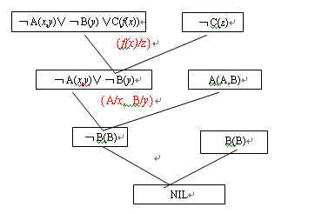

Slide 65
例2：
已知：有些患者喜欢任一医生。没有任一患者喜欢任一庸医。
证明：没有庸医的医生。
（一）定义谓词：
P(x)：x是病人 D(x)：x是医生
Q(x)：x是骗子 L(x, y)：x喜欢y
（二）谓词公式表示：
A1: ∃x (P(x) ∧ ∀y(D(y)→L(x, y)))
A2: ∀x(P(x) →∀y(Q(y) →～L(x, y)))
G: ∀x(D(x) →～Q(x))

Slide 66
(三)公式A1∧A2∧～G的子句集为
S＝｛P(a),～D(y)∨L(a,y),～P(x)∨～Q(y)∨～L(x, y),D(b),Q(b)｝
(四) S不可满足的归结演绎序列为：
P(a)
～D(y) ∨ L(a, y)
～P(x) ∨～Q(y) ∨～L(x, y)
D(b)
Q(b)
L(a, b) 由(2)、(4) mgu:{b/y}
～Q(y) ∨ ～L(a, y) 由(1)、(3) mgu:{a/x}
～L(a, b) 由(5)、(7) mgu:{b/y}
由(6)、(8)

Slide 67
基于归结反演的问题求解
问题求解的步骤：
①把已知前提用谓词公式表示，并且化为相应的子句集S。
②把待求解的问题也用谓词公式表示，把它的否定式与谓词ANSWER构成一个析取式，ANSWER的变元数量和变元名必须与问题公式的变元一致。
③把此析取式化为子句集，并且把该子句集加入到子句集S中，得到子句集S′。
④对S′应用归结原理进行归结。
⑤若在归结树的根节点中仅得到归ANSWER，则答案就在ANSWER中。

Slide 68
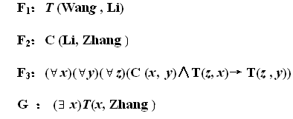
例 3 已知
F₁：王（Wang ）先生是小李（Li）的老师。
F₂：小李与小张（Zhang ）是同班同学。
F₃：如果x与y是同班同学，则x的老师也是y的老师。
求：小张的老师是谁？
解： 1 定义谓词
T(x, y) x是y的老师。 C(x, y) x与y是同班同学。
2 谓词公式表示

Slide 69
目标公式G的否定式与ANSWER的析取式为：
3 化为子句集
(1)T(Wang , Li)
(2) C (Li, Zhang )
(3) ﹁ C(x, y)∨ ﹁ T(z, x)∨T(x, y)
(4) ﹁ T(u, Zhang )∨ANSWER(u)

Slide 70
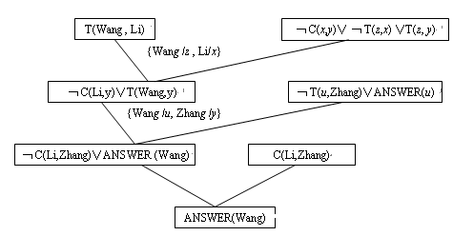

Slide 71
例4 设A，B，C三人中有人从不说真话，也有人从不说假话，某人向这三人分别提出同一个问题：谁是说谎者？A答：“B和C都是说谎者”；B答：“A和C都是说谎者”；C答：“A和B中至少有一个是说谎者”。求谁是老实人，谁是说谎者？
解：1 定义谓词： T(x) 表示x说真话。
2 谓词公式表示
如果A说的是真话，则有： T(A)→ ﹁T(B)∧﹁T(C)
如果A说的是假话，则有：﹁ T(A)→ T(B)∨T(C)
对B和C说的话作相同的处理，可得：
T(B)→ ﹁T(A)∧ ﹁ T(C), ﹁ T(B) → T(A)∨T(C)
T(C ) → ﹁ T(A)∨ ﹁ T(B) , ﹁ T(C ) → T(A)∧T(B)

Slide 72
3 化成子句集S
(1) ﹁ T(A)∨ ﹁ T(B)
(2) ﹁ T(A)∨ ﹁ T(C)
(3)T(A)∨T(B)∨T(C)
(4) ﹁ T(B)∨ ﹁ T(C)
(5) ﹁ T(C )∨ ﹁ T(A) ∨ ﹁ T(B)
(6)T(C )∨T(A)
(7)T(C )∨T(B)
求谁是老实人的目标公式：( x)T(x)
(8) ﹁ T(x)∨ANSWER(x)

Slide 73
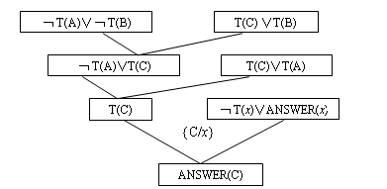

Slide 74
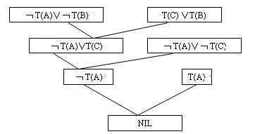
证明A和B不是老实人：
设A不是老实人，则有﹁T(A)，把它的否定式T(A) 加入到S中，得到子句集S_{2。} 对S₂归结，从而证明了A不是老实人。 同理，可证明B也不是老实人。

Slide 75
对归结方法还有许多其它的改进方案，例如将不同的对归结的改进方法结合在一起使用从而进一步提高归结的效率。
但值得说明的是，将对归结的不同改进方案结合在一起使用未必一定能够保证归结的完备性。在对归结的各种改进方案中，有些方法能够对于任意的子句集保证完备性，也有一些方法仅对于某些特殊的子句集（例如Horn子句集）能够保证完备性。

Slide 76
第4.4节 基于规则的演绎
4.4.1 规则正向演绎系统
4.4.2 规则逆向演绎系统
4.4.3 规则双向演绎系统
4.4.4 演绎推理的应用讨论和剪枝策略

Slide 77
使用子句形归结方法的主要缺点是效率较低，并且容易丢失蕴涵式中额外的控制信息。
规则演绎系统将事实与规则分开，其中事实是与或形公式；规则是蕴涵形公式。
基于规则的问题求解系统运用下述形式的规则来建立： If … Then … , 其中， If部分可能由几个If组成，而Then部分可能由一个或一个以上的then组成。
在所有基于规则系统中，每个if 可能与某断言（assertion ）集中的一个或多个断言匹配。有时把该断言集称为工作内存。在许多基于规则的系统中，then 部分用于规定放入工作内存的新断言。这种基于规则的系统称为规则演绎系统（rule based deduction system）。

Slide 78
4.4.1 规则正向演绎系统
规则正向演绎系统是从事实到目标进行操作的，即从状况条件到动作进行推理的，也就是从if到 then的方向进行推理的。
正向推理过程如下：
⑴ 将事实表达式中的被存在量词约束的变量用 Skolem函数替换，表示成与或句，作为系统的总数据库。
特别注意，在规则正向演绎系统中，当把事实表达式用与或图结构进行表示时，
ⅰ 如果 E₁,…,E_{k}的父结点是E₁∧…∧E_{k} ，则用k 个单一的连接弧连接到其父结点E₁∧…∧E_{k} ；
ⅱ 如果 E₁,…,E_{k}的父结点是E₁∨…∨E_{k} ，则用一个 k‑连接弧连接到其父结点 E₁∨…∨E_{k} 。

Slide 79
⑵ 与或图的F规则变换
这些规则是建立在某个问题辖域中普通陈述性知识的蕴涵公式基础上的。把允许用作规则的公式类型限制为下列形式： L=>W ，其中L是单文字；W为与或形的任意公式。
将这类规则应用于与或图进行推演。假设有一条规则L=>W ，根据该规则及事实表达式F(L) ，可以推出表达式 F(W)。 F(W)是用 W代替F中的所有L而得到的。
当用规则L=>W来变换以上述方式描述的F(L)的与或图表示时，就产生一个含有F(W)表示的新图；也就是说，它的以叶节点终止的解图集以F(W) 子句形式代表该子句集。这个子句集包括在F(L)的子句形和L=>W的子句形间对L进行所有可能的归结而得到的子句集。该过程以极其有效的方式达到了用其它方法要进行多次归结才能达到的目的。

Slide 80
(3)作为终止条件的目标公式
应用F规则的目的在于从某个事实公式和某个规则集出发来证明某个目标公式。在正向推理系统中，这种目标表达式只限于可证明的表达式，尤其是可证明的文字析取形的目标公式表达式。用文字集表示此目标公式，并设该集各元都为析取关系。
结论：
当正向演绎系统产生一个含有以目标节点作为终止的解图时，此系统就成功地终止。

Slide 82
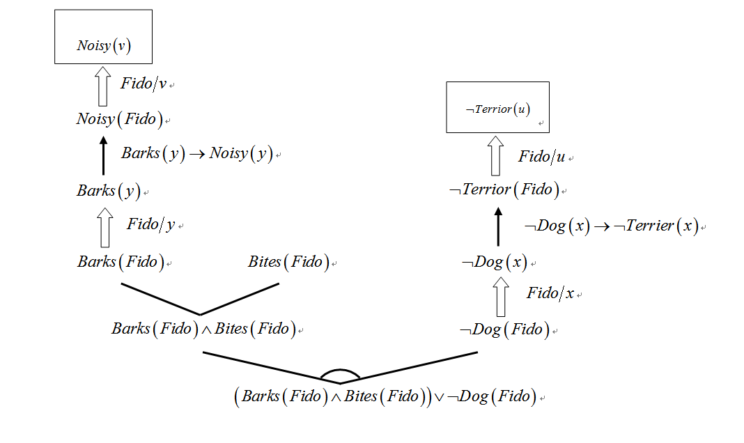
上述求解过程的AND-OR图为：

Slide 83
4.4.2 规则逆向演绎系统
规则逆向演绎系统，其操作过程与正向演绎系统相反，即为从目标到事实的操作过程，从then到 if的推理过程。
逆向推理过程如下：
⑴ 目标表达式的与或形式 : 逆向演绎系统能够处理任意形式的目标表达式。通过对被全称量词约束的变量用Skolem函数替换，可以把目标公式化成与或形。
特别注意，在规则逆向演绎系统中，当把目标表达式用与或图结构进行表示时，
ⅰ 如果 E₁,…,E_{k}的父结点是E₁∨…∨E_{k} ，则用k 个单一的连接弧连接到其父结点E₁∨…∨E_{k} ；
ⅱ 如果 E₁,…,E_{k}的父结点是E₁∧…∧E_{k} ，则用一个 k‑连接弧连接到其父结点 E₁∧…∧E_{k} 。

Slide 84
⑵ 与或图的B规则变换
B规则是建立在确定的蕴涵式基础上的，正如正向系统的F规则一样。
B规则限制为W=>L 形式的表达式。其中， W为任一与或形公式， L为文字，而且蕴涵式中任何变量的量词辖域为整个蕴涵式。
⑶ 作为终止条件的事实节点的一致解图
逆向系统成功的终止条件是与或图包含有某个终止在事实节点上的一致解图。

Slide 85
4.4.3 规则双向演绎系统
⑴ 基于规则的正向演绎系统和逆向演绎系统的特点和局限性
正向演绎系统能够处理任意形式的 if表达式，但被限制在 then表达式为由文字析取组成的一些表达式。
逆向演绎系统能够处理任意形式的then表达式，但被限制在if表达式为文字合取组成的一些表达式。
双向（正向和逆向）组合演绎系统具有正向和逆向两系统的优点，克服各自的缺点。
⑵ 双向（正向和逆向）组合演绎系统的构成
正向和逆向组合系统是建立在两个系统相结合的基础上的。此组合系统的总数据库由表示目标和表示事实的两个与或图结构组成，并分别用F 规则和B规则来修正。

Slide 86
⑶ 终止条件
组合演绎系统的主要复杂之处在于其终止条件，终止涉及两个图结构之间的适当交接处。
当用F规则和B规则对图进行扩展之后，匹配就可以出现在任何文字节点上。
在完成两个图间的所有可能匹配之后，目标图中根节点上的表达式是否已经根据事实图中根节点上的表达式和规则得到证明的问题仍然需要判定。
只有当求得这样的一个证明时，证明过程才算成功地终止。
若能够断定在给定方法限度内找不到证明时过程则以失败告终。

Slide 87
4.4.4 演绎推理的应用讨论和剪枝策略
在与或推理中，一致解图指的是解图上所用的替换是一致的。

Slide 88
在解决与或推理的一致解图问题时，在推理的过程中常用到剪枝策略。
剪枝策略的基本思想是：每当选用一条规则时，就进行一致性检查。如果当前的解图是一致的，则继续向下扩展，否则就放弃该规则而选用其它可匹配的规则。每一次选用规则都进行一致性检查，从而保证了最终解图的一致性。
与或形推理在推理的过程中保留了规则的因果关系，所以推理过程自然、直观，但是其主要缺点是限制过多。

Slide 89
第4.5节 不确定性推理
4.5.1 不确定推理概述
4.5.2 主观Bayes方法
4.5.3 可信度方法
4.5.4 证据理论

Slide 90
4.5.1 不确定推理概述
前提与规则是构成推理的两个基本要素。在基于知识的推理中，推理所依据的前提和规则常常具有不确定性，产生这种不确定的因素可能是多方面的。
大多数要求智能行为的任务都具有某种程度的不确定。不确定性可以理解为在缺少足够信息的情况下做出的判断。
不确定推理是建立在非经典逻辑基础上的一种推理方法，它是对不确定性知识的运用与处理。
不确定性推理是从不确定性初始证据出发，通过运用不确定性的知识，最终推出具有一定程度的不确定性但往往却是合理或者近乎合理的结论的思维过程。
在不确定性推理中，由于证据和规则的不确定性，导致了所产生的结论的不确定性。

Slide 91
不确定性推理反映了知识不确定性的复合、传播和积累过程，推理的每一步都需要综合证据和规则的不确定因素，通过某种不确定性测度，寻找尽可能符合客观实际的计算模式，通过不确定测度的传递计算，最终得到结果的不确定测度。
在专家系统中，不确定性表现在证据、规则和推理所得到的结论三个方面，需要对专家系统中的事实与规则给出不确定性描述，并在此基础上建立不确定性的传递计算方法。
要实现对不确定性知识的处理，要解决以下三个问题：
⑴ 不确定知识的表示问题；
⑵ 不确定信息的计算问题；
⑶ 计算的语义解释问题。

Slide 92
(一)不确定性的表示问题指的是采用什么方法描述不确定性。通常有数值表示和非数值的语义表示方法。数值表示便于计算、比较；非数值表示是一种定性的描述。
在专家系统中的，不确定性表示分为以下两个方面：
⑴ 证据的不确定性： (E，C(E)) ；
⑵ 规则的不确定性： (E→H，f(H，E)) 。
证据不确定性的表示方法一般应与规则不确定性的表示方法保持一致，它们通常是一个数值表示，代表相应证据或者规则的不确定性程度或者强度。

Slide 93
证据的不确定性在表示上一般通过对证据赋于一个介于0和1之间的系数来表示事实的不确定性。 1代表完全确定， 0代表完全不确定。根据 MYCIN系统中的称谓，这个系数一般被称为可信度（Certainty Factor）。
规则的不确定性是指推理规则的不确定性，规则的不确定性也许可以大致地理解为当规则的条件被完全满足时，产生结论的不确定程度。因而有时规则的不确定性也称为结论的不确定性。规则的不确定性一般也是以赋予规则在0和1之间的系数的方法来表示的。
结论的不确定性通常是指根据已有的证据和规则进行推理所获得的结论的不确定性。结论的不确定性的描述方法一般与证据不确定性的描述方法相同。

Slide 94
(二)不确定性的计算问题是指在领域专家给出的规则强度和用户给出的原始证据的不确定性的基础上，定义一组函数，求出结论的不确定性度量。主要包括不确定性的复合、传播与积累三个方面：
⑴ 不确定性的复合是指如何根据已有的证据及其不确定性求出复合证据的不确定性。在常见的情形之下，往往是已知证据E1和E2的不确定性度量 C(E1)和C(E2) ，求证据E1和E2的析取和合取的不确定性，即定义函数f1和f2使得：
C(E1∧E2)=f1(C(E1),C(E2))
C(E1∨E2)=f2(C(E1),C(E2))

Slide 95
⑵ 不确定性的传播是指如何根据证据的不确定性和规则的不确定性得到结论的不确定性。在常见的情形之下，往往是已知规则的前提E的不确定性C(E) 和规则E→H 的强度f(H，E) ，求假设H的不确定性C(H) ，即定义函数f3 ，使得：
C(H)= f3 (C(E),f(H，E))
⑶ 不确定性的积累也称为不确定性的综合。在常见的情形之下，是指如何从两个独立的证据E1和E2求得的假设H的不确定性度量C1(H)和C2(H) ，求出证据E1和E2都存在时所导致的假设H的不确定性 ，即定义函数f4 ，使得：
C(H)= f4 (C1(H),C2(H))

Slide 96
(三)不确定性推理的语义问题是指上述对不确定性的表示和计算方法的的含义的解释是什么。
例如，证据E的不确定性C(H,E)可理解为E为真的程度；规则E→H的强度f(H，E)可理解为当前提E为真时，对结论H为真的一种影响程度等等。
解释不确定性推理的语义首先需要在定义不确定性表示方法上符合人们通常的直观理解。
处理不确定性问题的主要数学工具:
概率论
模糊数学

Slide 97
规则的不确定性度量f(H，E)，需要定义在下述3个典型情况下的取值：
若E为真，则H为真，这时f(H，E)=?
若E为真，则H为假，这时f(H，E)=?
E对H没有影响，这时f(H，E)=?
对于证据的不确定性度量C(E)，需要定义在下述3个典型情况下的取值：
E为真，C(E)=?
E为假，C(E)=?
对E一无所知，C(E)=?

Slide 98
对于一个专家系统，一旦给定了上述不确定性的表示、计算及其相关的解释，就可以从最初的观察证据出发，得出相应结论的不确定性程度。
专家系统的不确定性推理模型指的就是证据和规则的不确定性的测度方法以及不确定性的组合计算模式。
不确定性推理方法一般分成两类：
⑴ 模型方法，在推理一级上扩展不确定性推理的方法，一般分为数值方法和非数值方法。常见的方法是数值方法。
⑵ 控制方法，在控制策略级处理不确定性的方法

Slide 99
4.5.2 主观Bayes方法
主观Bayes方法在概率论的基础上，通过对Bayes公式的修正而形成的一种不确定性推理模型，并成功地应用在地矿勘探专家系统PROSPECTOR中。

Slide 100
主观Bayes方法处理不确定性推理的基本思想如下：
⑴ 证据E的不确定性用主观概率P(E/S)进行描述。其中S表示用户所能用到的观察。由于领域专家不习惯使用概率，因此PROSPECTOR使用了一种变通的方法，定义了可信度C(E/S) ,其值域为[-5,5] ，对于初始证据，先由领域专家给出C(E/S) ，再通过下述公式转换成P(E/S) 。

Slide 101
⑵ 规则具有
If E then (LS, LN) H P(H)
的形式，其中， P(H)是假设 的先验概率，而LS和LN的定义如下：
LS称为充分性因子，用以指示规则强度的似然率； LN称为必要性因子，用以指示证据E不成立时对假设H的影响程度。
⑶ 当证据为复合证据时，主观概率的计算方法是

Slide 102




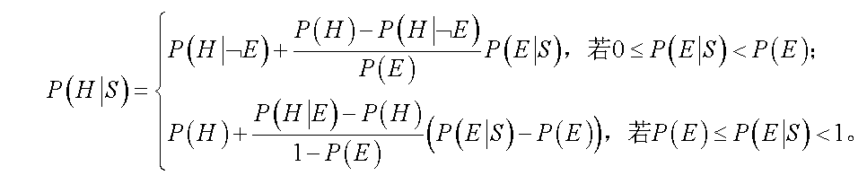
(4) 对于证据E和规则If E then (LS, LN) H P(H) ，计算假设H的后验主观概率的方法:
1）确定性证据：
如果 P(E)=P(E| S) = 1， 则
如果 P(E)=P(E| S) = 0， 则
2）不确定性证据：

Slide 103
(5) 当有多个证据E1,E2,…,En支持同一假设H时，
设证据E_{i}所对应的观察为S_{i} ，则计算P(H/S₁…S_{n})的方法是
其中，
这里，函数O称为几率，其定义是

Slide 104
主观Bayes方法的主要优点如下：
⑴ 该方法基于概率理论，具有坚实的理论基础，是目前不确定推理中最成熟的方法之一；
⑵ 计算量适中。
主观Bayes方法的主要缺点如下：
⑴ 要求有大量的概率数据来构造知识库，并且难于对这些数据进行解释；
⑵ 在原始证据具有相互独立性，并能提供精确且一致的主观概率数据的情况下，该方法可以令人满意地处理不确定推理。但在实际当中，这些概率值很难保证一致性。

Slide 105
4.5.3 可信度方法
可信度方法也称为确定性因子（C -F）模型，是由Shortliffe 提出的一种不确定性推理模型，并在血液细菌感染疾病诊断专家系统MYCIN中得到了成功应用。
可信度方法是基于确定性理论，结合概率论和模糊集合论等方法提出的一种推理方法，它采用确定性因子 CF（Certainty Factor）作为不确定性的测度，通过对 CF(H,E)的计算，探讨证据E对假设H的定量支持程度
可信度方法是不确定性推理中非常简单且又十分有效的一种推理方法，有许多成功的专家系统都是基于这一方法建立起来的。

Slide 106
MYCIN系统的知识是用产生式规则进行表示的，其不精确推理模型采用反向穷举的方法进行推理。
知识不确定性的表示:
在C-F模型中，知识是用产生式规则表示的，其一
般形式为：
IF E THEN H (CF(H,E))
其中：
（1）前提E可以是命题的合取和析取组合
（2）结论H可为单一命题，也可以是复合命题
（3）CF(H, E)为可信度因子，简称可信度，用以量度规则的确定性（可信）程度。取值于[-1，1]，表示E为真时，对H的支持程度。CF(H, E)值越大，E就越支持H为真。

Slide 107
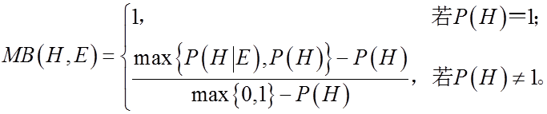
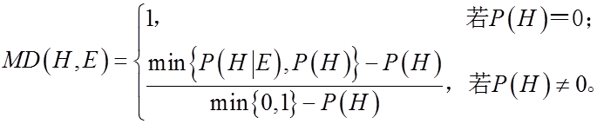
CF(H,E)定义为：
CF(H,E)=MB(H,E)-MD(H,E)
MB反映了证据对结论有利的一面，MD反映了证据对结论不利的一面。
MB(Measure Belief) 表示因与E匹配的证据出现，使H为真的信任增长度。
MD(Measure Disbelief)指不信认增长度，表示因与E匹配的证据出现，使H为真的不信任增长度。
MB和MD的定义为：

Slide 108
当P(H|E)>P(H)时：表示证据E支持结论H
MB(H,E)>0，MD(H,E)=0 。说明由于前提条件E所对应证据的出现增加了H所对应的假设成立的可信程度。
当P(H|E)<P(H)时，表示E不支持H
MD(H,E)>0， MB(H,E) =0。说明由于前提条件E所对应证据的出现增加了H所对应的假设成立的不可信程度。
当p(H/E)＝p(H)时，表示E对H无影响，
则有MB＝MD＝0。说明由于前提条件E所对应证据的出现对 所对应的假设H是否成立不产生影响。

Slide 109
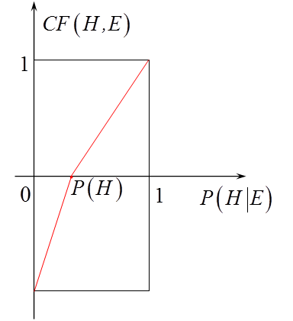
由此不难看出， CF(H,E)实质上
是对条件概率P(H|E)进行线性插
值所得到的近似。
MYCIN系统忽略证据不存在
时对假设的影响，当由 CF求
MB 和 MD时规定：

Slide 110
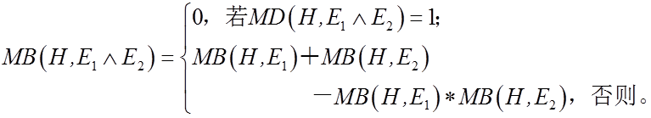
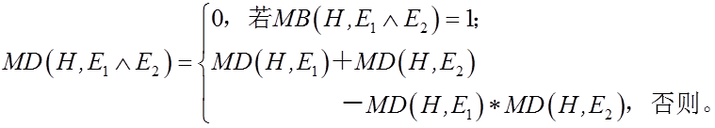
在MYCIN系统中，确定性因子的更新方法如下：
⑴ 证据综合（ Combination of Factors）
当有多个证据支持同一假设时， MYCIN按如下公式进行证据综合：

Slide 111
⑵ 当假设为复合假设时因子的计算
在MYCIN系统中，规定
在MYCIN系统中，规定
在MYCIN系统中，规定

Slide 112
⑶ 可信度传播（Propagation of Factors）
若规则E→H的强度为 MB(H，E) 、 MD(H，E) ，证据E的不确定性为CF(E,E’) ，其中E’为虚设变量，表示到目前为止与E有关的所有证据，则MYCIN规定：

Slide 113




⑴ 尽管CF的理论基础可以认为是概率，但由于CF的计算需要大量的先验概率和后验概率信息，而这些信息常常是不易得到的，因而实际上，在系统初始时，CF是由领域专家主观给出的。
⑵ 在MYCIN系统中，CF(H,E)表示规则E→H的静态强度。在实质上是对条件概率P(H|E)进行线性插值所得到的近似。在推理中，如果定义 ，则易得
于是根据 ，可得下述两个不等式成立：
由此，MYCIN系统中可信度传播的计算也可以认为是对 P(H|E)的近似。

Slide 114


⑶ 在MYCIN系统中进行证据综合时，如果按照公式
计算 ，那么这种方法会使得证据的综合不满足结合律。

Slide 115

针对上述问题，EMYCIN系统的版本进行了改进，只保留了CF 。
(1) 对于复合假设， EMYCIN规定可信度的计算方法是：
(2)对于可信度的传播， EMYCIN规定：
其中 CF(H,E)表示规则强度。

Slide 116
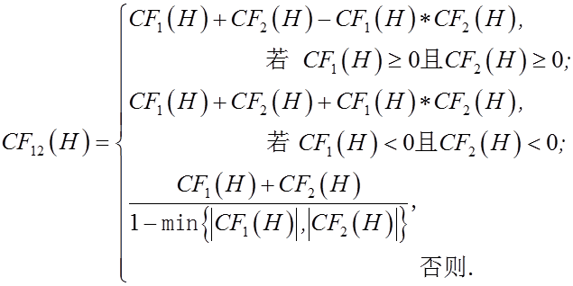
(3)证据综合，当有多个证据支持同一假设时， 规定：
可以证明，这样进行证据综合在域(-1,1)上构成Abel群。

Slide 117
4.5.4 证据理论
证据理论（Theory of Evidence ）也称为 D-S（ Dempster-Shafer）理论。最早是基于A.P. Dempster所做的工作，他试图用一个概率范围而不是单个的概率值去模拟不确定性， G. Shafer进一步拓展了Dempster的工作，这一拓展称为证据推理(Evidential Reasoning)，用于处理不确定性、不精确以及间或不准确的信息。
由于证据理论将概率论中的单点赋值扩展为集合赋值，弱化了相应的公理系统，满足了比概率更弱的要求，因此也称为广义概率论。
在证据理论中，引入了信任函数来度量不确定性，并引用似然函数来处理由于“不知道”引起的不确定性，并且不必事先给出知识的先验概率，与主观Bayes方法相比，具有较大的灵活性，得到了广泛的应用。
可信度方法可以看作是证据理论的一个特例。

Slide 118
(1) m 是 2^{Ω}上而非Ω上的概率分布，所以基本概率分配函数不是概率，一般地m(A)≠l-m(┐A)。
(2)概率分配函数的作用是把Ω的任意一个子集都映射为[0,1]上的一个数m(A)。m(A)表示对假设集A中元素的精确信任度，但却不知道这部分信任度该如何分给A中的元素；

Slide 119
信任函数Bel(A)又称为下限函数，它表示当前环境下，对假设集A的综合信任程度，其值为A的所有子集的基本概率之和。
似然函数Pl(A)又称为不可驳斥函数或上限函数。由于Bel(A)表示对A为真的信任度，Bel(﹁A) 表示对A为假的信任度，因此， Pl(A)表示对A为非假的信任度或者说A为真的合情度。

Slide 120

信任函数和似然函数有如下的性质：
⑴
⑵
⑶ 若 ，则
⑷
由于Bel(A)和 Pl(A)分别表示A为真的信任度和A为非假的信任度，因此，可分别称Bel(A)和 Pl(A)为对A信任程度的下限和上限，记为
A(Bel(A)，Pl(A))
Pl(A)-Bel(A) 表示既不信任A ，也不信任﹁A的程度，即对于A是真是假不知道的程度。

Slide 121

如果定义
则显然有
称f(A)为类概率函数。

Slide 122
证据推理的基本方法如下：
⑴ 证据E的不确定性由类概率函数f(E)进行描述，当E为原始证据时， f(E)由用户给定。
⑵ 在证据推理中，规则形如
If E Then H={H₁,…, H_{m}} CF={C₁, …, C_{m}}
或 E → {H₁,…, H_{m}} {C₁, …, C_{m}}
的形式，其中H_{i}是假设； C_{i}表示证据E出现时支持假设H_{i} 的可信度。
⑶ 当假设为复合假设时，规定

Slide 123




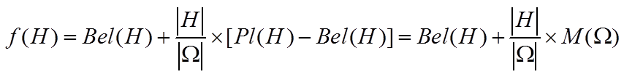
⑷ 对于证据E和规则E → {H₁,…, H_{m}} {C₁, …, C_{m}}，规定
由此可以计算假设{H₁,…, H_{m}}的Bel、Pl和f函数值。

Slide 124
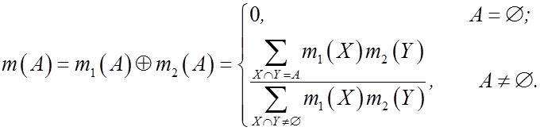
⑸ 当有多个证据支持同一假设时：
E₁ → {H₁,…, H_{m}} CF₁
E₂ → {H₁,…, H_{m}} CF₂
假定m₁和m₂分别是用这两条规则计算得到的假设{H₁,…, H_{m}}的概率分布函数，则规定证据E₁和E₂积累后的概率分布函数m为m₁和m₂的正交和:
由此可以计算{H₁,…, H_{m}}的Bel、Pl和f函数值。

